Slide 1
TP1: Regresion e Introduccion a la evaluacion de modelos
72.75 Aprendizaje Automatico -- ITBA -- 2026 Q1
Dataset: Wine Quality (Cortez et al., 2009)
Fecha de defensa: 25/03/2026

Slide 2
Introduccion teorica
Separacion train - validacion - test
Por que separar los datos?
TRAIN (64%): el modelo aprende los patrones.
VALIDATION (16%): se usa para ajustar hiperparametros
(grado polinomio, alpha de Lasso) y seleccionar el
mejor modelo. Se implementa via K-Fold CV (k=5).
TEST (20%): se evalua UNA sola vez al final.
Estima el error real en datos nunca vistos.
Si usaramos test para elegir el modelo, estariamos
optimizando sobre datos que deberian ser 'no vistos',
invalidando la estimacion de error (data leakage).
Dataset limpio (6456 filas) | 80% Train (5164) | K-Fold CV (k=5) estratificado | Fold 1: train / val Fold 2: train / val Fold 3: train / val Fold 4: train / val Fold 5: train / val 20% Test (1292) Solo evaluacion final Stratified: mantiene la proporcion de cada quality (3-9) en cada split.

Slide 3
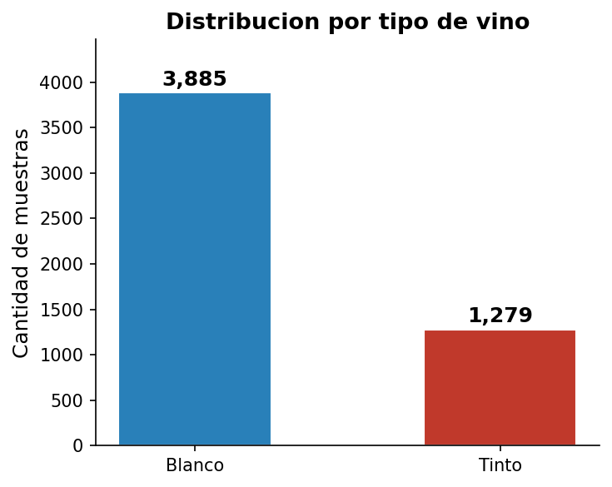
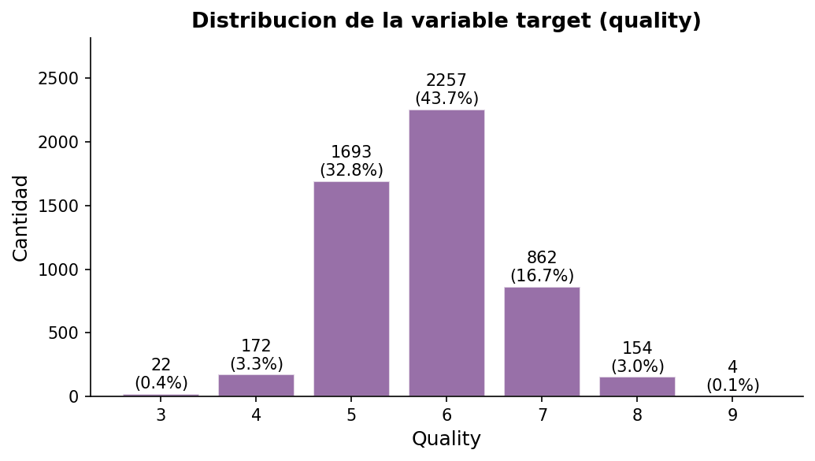
El dataset
Wine Quality -- Vinho Verde, Portugal
6497 muestras (1599 tintos + 4898 blancos)
11 variables fisicoquimicas de entrada
1 variable target: quality (0-10, evaluada por expertos)
Sin valores faltantes
Variables: fixed acidity, volatile acidity, citric acid,
residual sugar, chlorides, free/total sulfur dioxide,
density, pH, sulphates, alcohol

Slide 4
1.1 Variable categorica + 1.2 Valores faltantes
Variable categorica: tipo de vino (tinto / blanco)
Estrategia: One-Hot Encoding con drop_first=True
Se genera una columna: red_wine_type (1=tinto, 0=blanco)
No se necesita white_wine_type (seria 1 - red_wine_type)
Mantener ambas introduce multicolinealidad perfecta
Valores faltantes: no hay ninguno (verificado con isnull().sum())
Por que incluir el tipo de vino como feature?
Las distribuciones difieren significativamente entre tipos:
volatile acidity: media 0.53 (tinto) vs 0.28 (blanco)
total sulfur dioxide: media 46 (tinto) vs 138 (blanco)
Incluirlo permite al modelo capturar estas diferencias sistematicas.

Slide 5
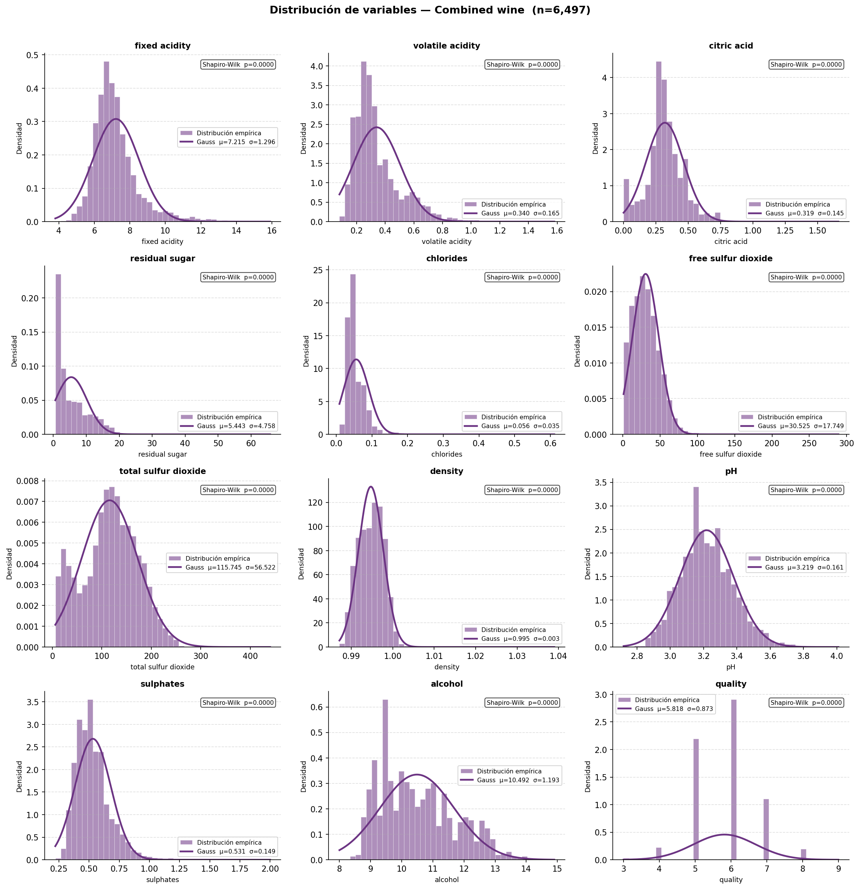
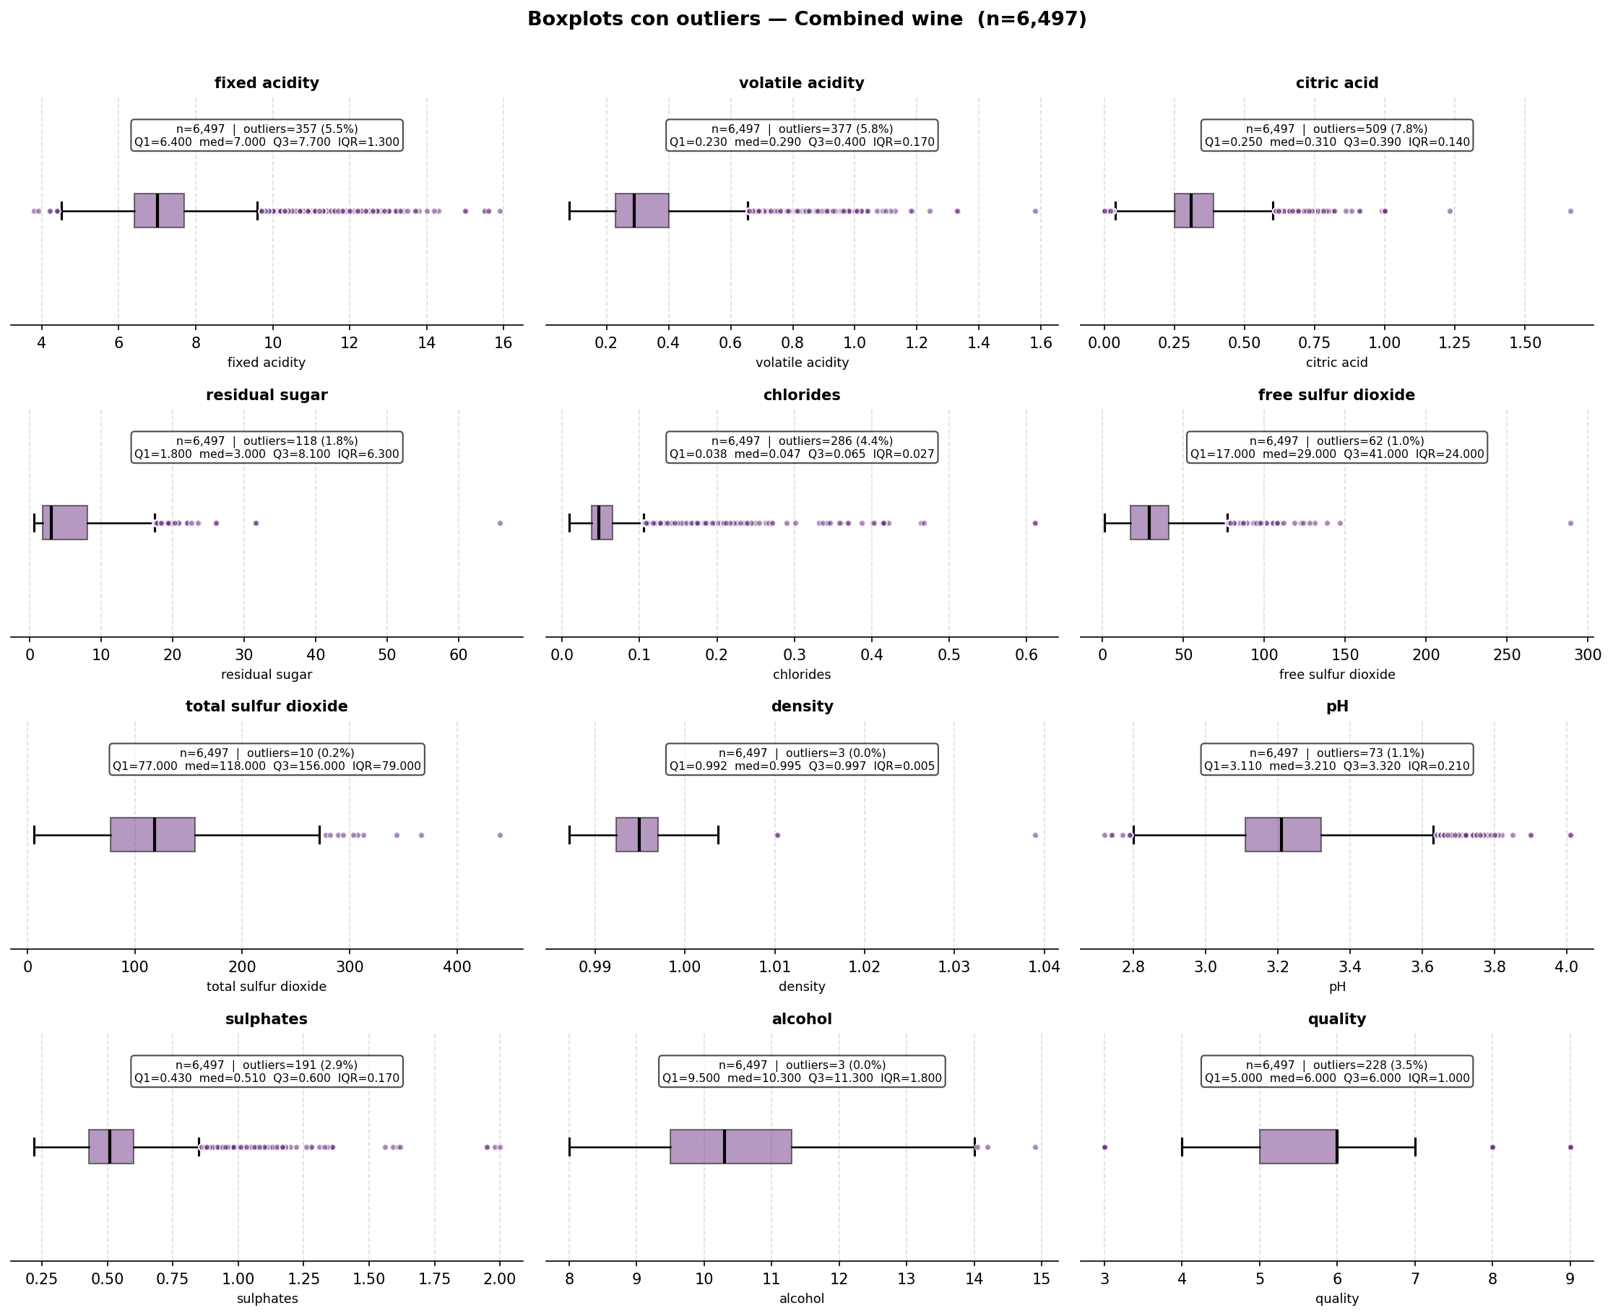
1.3 Outliers -- Analisis de distribucion

Slide 6
1.3 Outliers -- Estrategia de limpieza
Eliminar (41 filas, 0.63% del dataset):
Data leakage:
total sulfur dioxide > 300 mg/L (6 filas) -- supera limite legal UE
free sulfur dioxide > 150 mg/L (1 fila) -- fisicamente incoherente
chlorides > 0.3 g/L (24 filas) -- 3x-6x el maximo normal
citric acid > 1.0 g/L (2 filas) -- supera limite legal de adicion
density > 1.010 (3 filas) -- incompatible con Vinho Verde
pH < 2.80 (7 filas) -- acidez comparable al vinagre
Eliminacion (umbrales fijos del dominio):
No depende de estadisticas -> se aplica ANTES del split
Winsorizacion (percentiles calculados):
Depende de estadisticas -> se aplica DESPUES del split
fit en train, transform en train y test
Escalado (media/std):
Depende de estadisticas -> se aplica DESPUES del split
fit en train, transform en train y test
Stratified split:
Solo asigna filas -> NO es data leakage
Winsorizar al p1-p99 (ajustado solo sobre train):
residual sugar, volatile acidity, sulphates, chlorides
Preserva el tamano muestral y la forma de la distribucion
Solo aplasta las colas extremas sin eliminar filas

Slide 7
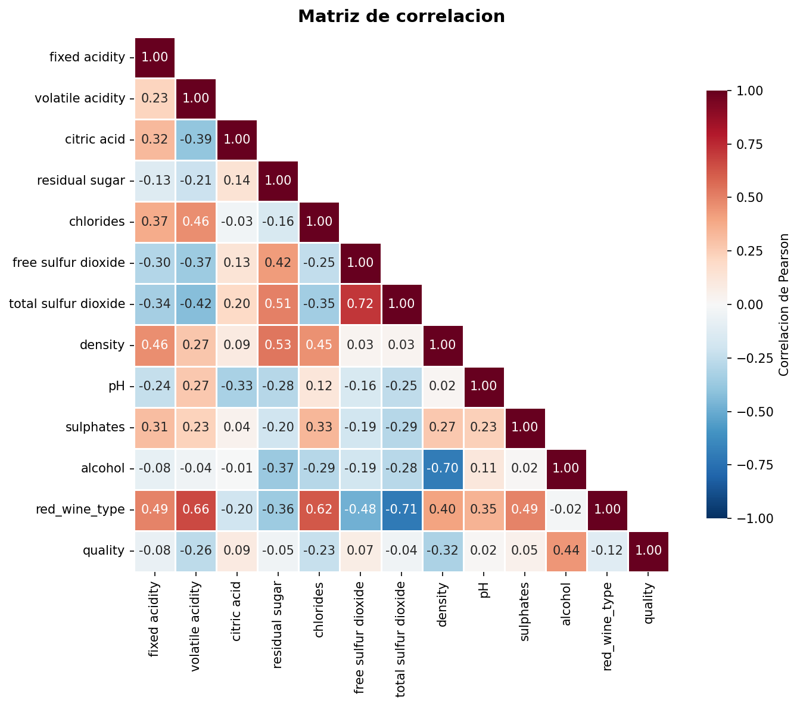
1.4 Caracteristicas -- Correlacion y escalado
Ningun par supera |r| > 0.80
-> No descartamos variables por correlacion
Correlaciones mas fuertes con quality:
alcohol: +0.44 (la mas importante)
density: -0.31
volatile acidity: -0.27
Escalado: StandardScaler
Ratio de rangos: 16,627x (density vs total SO2)
Obligatorio para Lasso (L1 penaliza por magnitud)
Obligatorio para regresion polinomica (evitar overflow)
fit solo sobre train, transform sobre train y test
Se aplica dentro del Pipeline de sklearn para
evitar leakage dentro del K-Fold CV

Slide 8
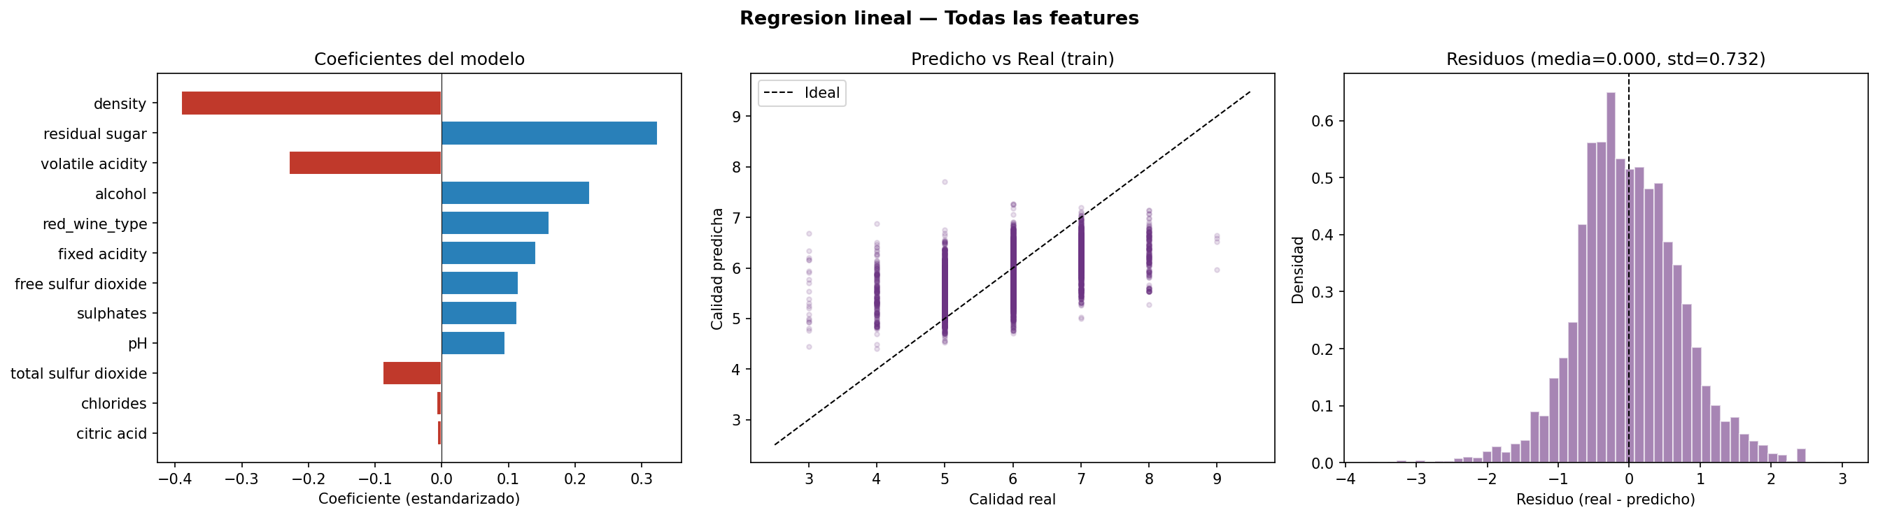
2. Regresion lineal
K-Fold CV (k=5) estratificado
RMSE val = 0.7329 +/- 0.0154 | R2 val = 0.294 | Gap train-val = 0.001 (sin overfitting)
Las variables mas importantes (por coeficiente estandarizado): density (-0.39), residual sugar (+0.32), volatile acidity (-0.23), alcohol (+0.22)

Slide 9
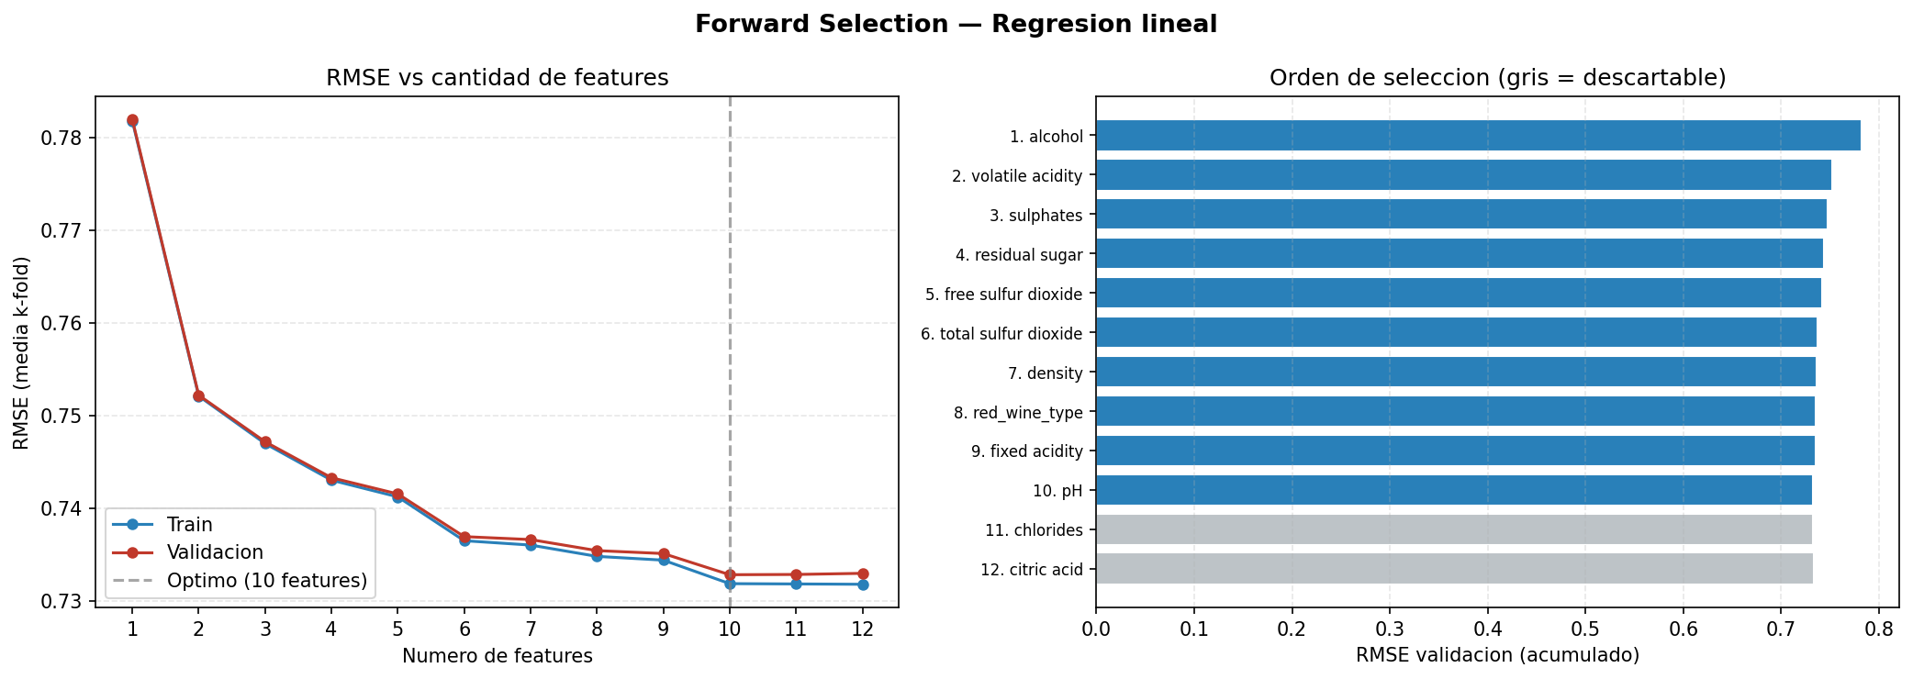
2. Regresion lineal -- Forward Selection (Wrapper)
Punto optimo: 10 features (descarta citric acid y chlorides) -- RMSE val = 0.7328
Mejora despreciable vs todas las features (0.0001) -- con 12 variables no hay ruido significativo
Orden de importancia: alcohol > volatile acidity > sulphates > residual sugar > free SO2 > total SO2 > density > wine type > fixed acidity > pH

Slide 10
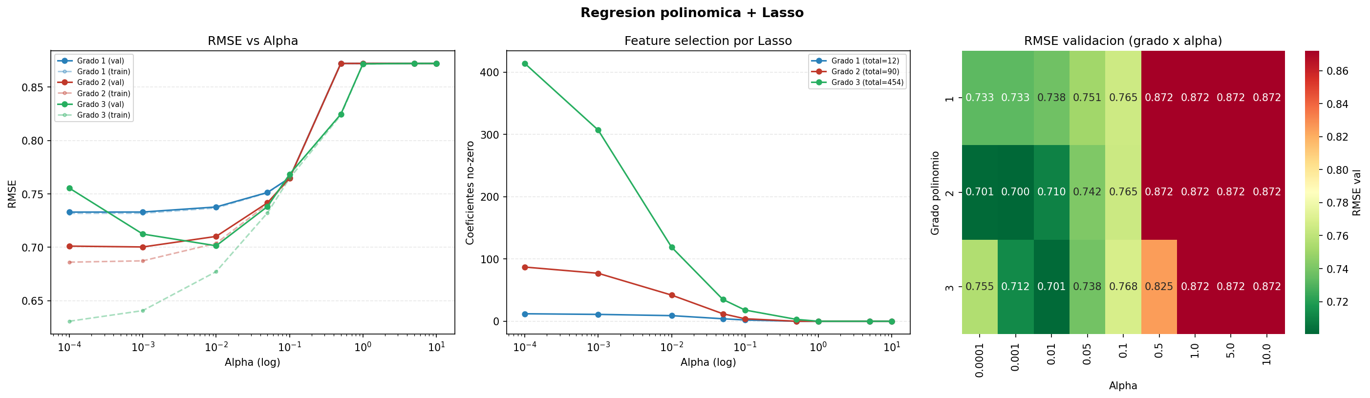
3. Regresion polinomica + Lasso (Embedded)
Mejor modelo: Polinomio grado 2 + Lasso (alpha=0.001) -- RMSE val = 0.7003 (+4.4% vs lineal)
Lasso elimina 14 de 90 coeficientes automaticamente (feature selection embedded)
Grado 3 sin regularizacion: overfitting severo (RMSE train=0.63, val=0.76). Lasso lo rescata a 0.70 eliminando 335/454 coefs

Slide 11
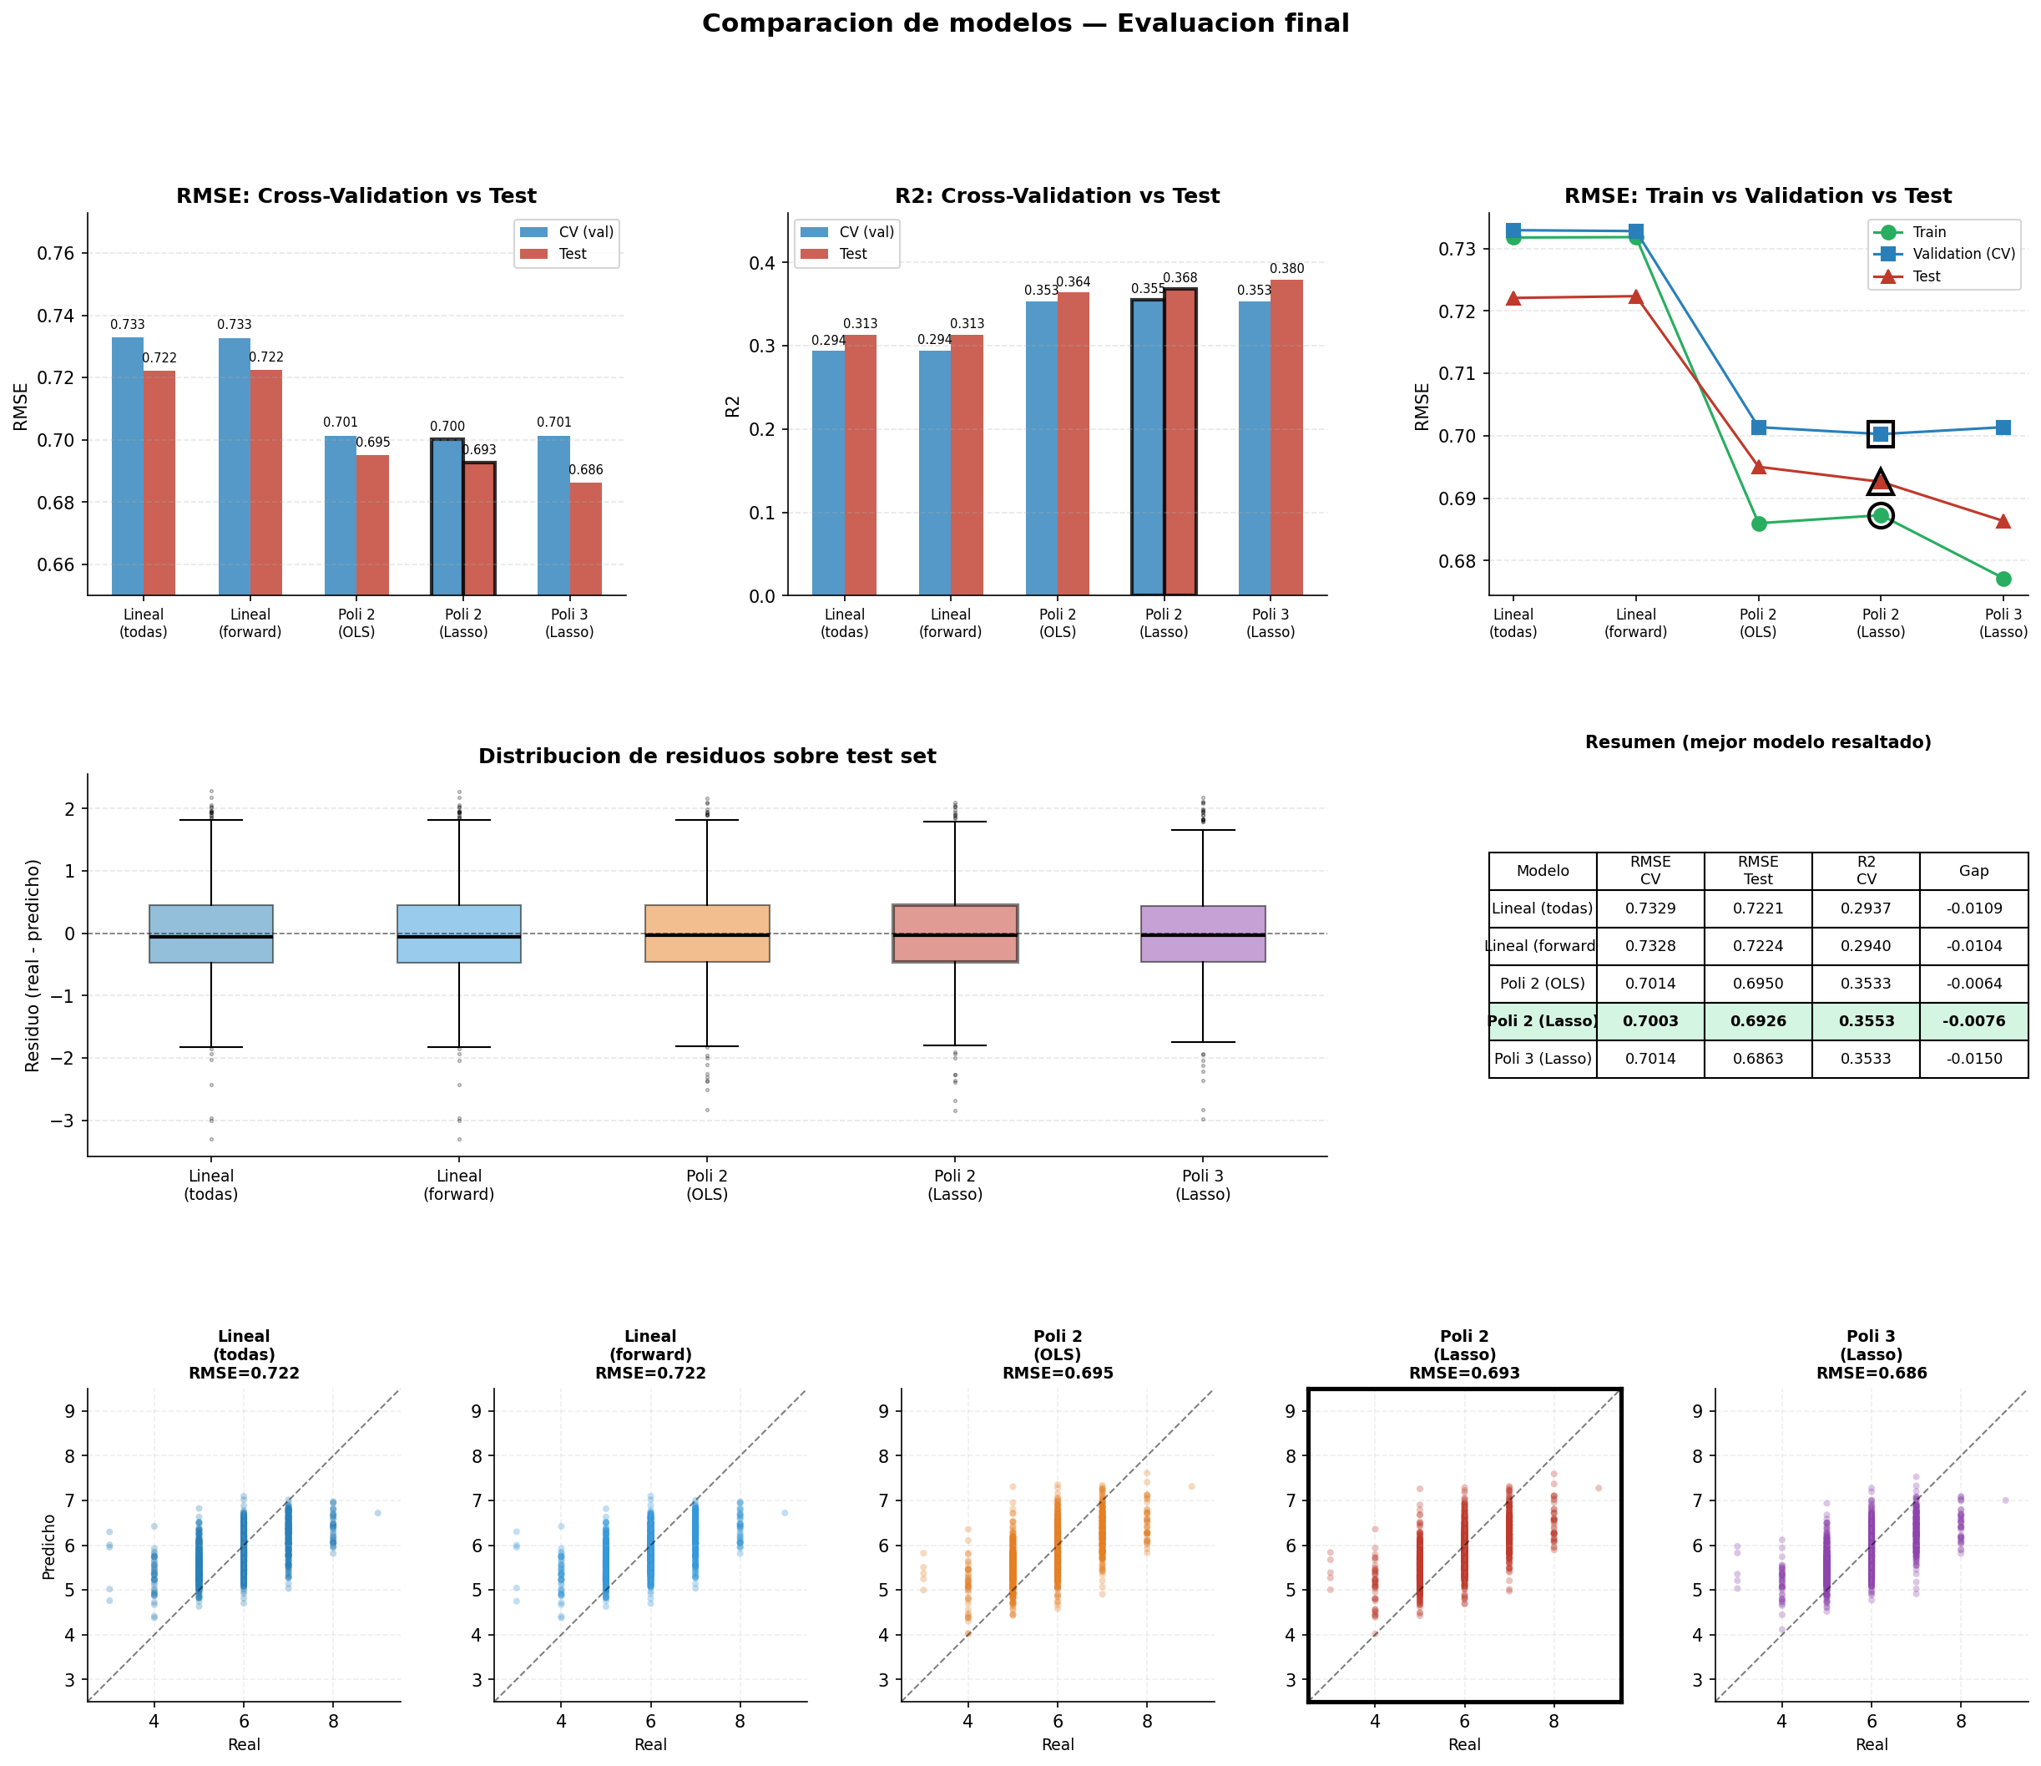
4-5. Evaluacion final y comparacion

Slide 12
Conclusiones
1. Que modelo obtuvo menor error?
Polinomio grado 2 + Lasso (alpha=0.001), seleccionado por menor RMSE en cross-validation: 0.7003
Confirmado sobre test set: RMSE = 0.6926 (gap de solo 0.008)
2. Cual elegirian para una aplicacion real?
Polinomio grado 2 + Lasso. Mejor RMSE en CV, gap bajo con test, Lasso reduce
complejidad (77/90 coefs activos) y la regularizacion lo hace robusto ante datos nuevos.
3. Que RMSE esperan en datos nuevos?
RMSE esperado: 0.7003 +/- 0.0117 (estimacion por cross-validation, no por test)
El modelo se equivoca en promedio ~0.7 puntos en la escala de calidad (0-10)
R2 ~ 0.35: el modelo explica 35% de la varianza. La calidad del vino depende de
factores subjetivos (preferencia del catador) que las variables fisicoquimicas no capturan.

